Slide 1
ＴＤＫ株式会社
インターンシップ開催のお知らせ
幅広い事業分野で製品を展開する、
総合電子部品メーカーのお仕事を体験してみませんか？
TDKは、新たなアイデアと、それを可能にする技術で、
世界中の人々の暮らしや社会に貢献し続けています。
皆さんのご参加をお待ちしております。
日 程 ： ２０２２年７月～２０２３年２月
（詳細は Webでご確認ください）
場 所 ： 対面 and Ｗｅｂ（ZOOMを使用予定）
内 容 ： 【各拠点での就業体験】【IT】【知的財産】
【ワークショップ】【人事面談カフェ】
対象学科： 詳細はマイナビにてご確認ください。
詳しくは裏面へ→

Slide 2
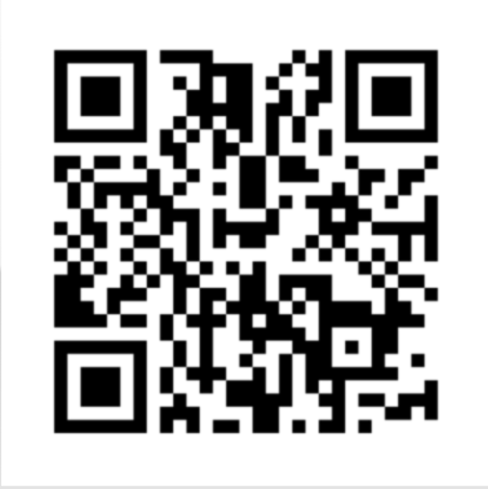
インターンシップ プログラム
■1Day仕事体験（IT）：
新たなコミュニケーションツールをグローバルに導入するという、実際のプロジェクトを題材にしたワークを行っていただきます。 ワークでは、ユーザとの交渉やチーム内での協力を通して、実際の業務を疑似体験していただけます。 ワーク発表後は社員からのフィードバックもあります。 ワークを通して「社内ITってこんな仕事！」というイメージを持って帰っていただければと思います。 プログラミング等は行わないので、IT未経験の方も大歓迎です。
【募集人数】25名程度
【応募条件】文理、経験不問（高専生、大学生、修士、博士など）
【その他】 エントリー後、簡単な設問にお答えいただきます。
ＰＣでWebミーティングに参加、コーディングできる環境が必要です。
■各拠点での就業体験：
各拠点での就業体験ができます。 （生産技術、材料開発体験など）
TDKの各拠点や社員の雰囲気を肌で感じてみてください＾＾
【募集人数】各拠点ごとに1～5名程度
【応募条件】理系学生の方（高専生、大学生、修士、博士など）
【その他】 エントリー後、簡単な設問にお答えいただきます。
こちらに掲載したインターンシップ以外にも、多数の企画がございます。
ぜひ、マイナビをチェックしてみてください！
https://job.axol.jp/jn/s/tdk_24/entry/agreement
※プログラム内容は変更になる場合がございます。
予約方法
まずはマイナビ経由からTDKにエントリーください。
●○●お問い合わせ先●○●
〒272-8558
千葉県市川市東大和田2-15-7
ＴＤＫ株式会社 人事部 採用課
インターンシップ担当：加賀谷
E-mail: gsaiyou@jp.tdk.com

